Slide 1
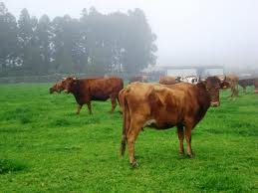
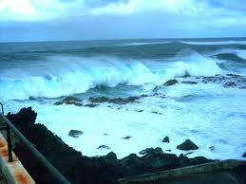
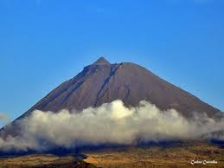
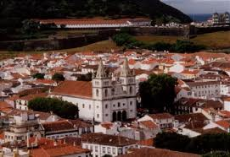
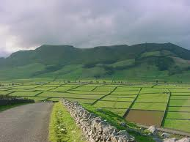
Açores – Ilha Terceira
Geologia 12ºano

Slide 2
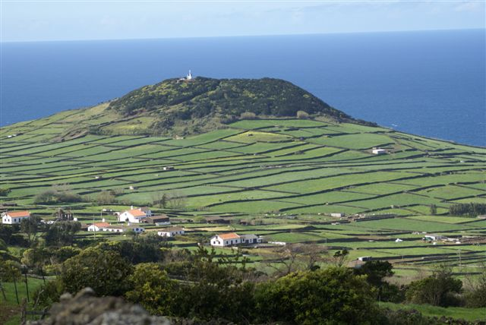
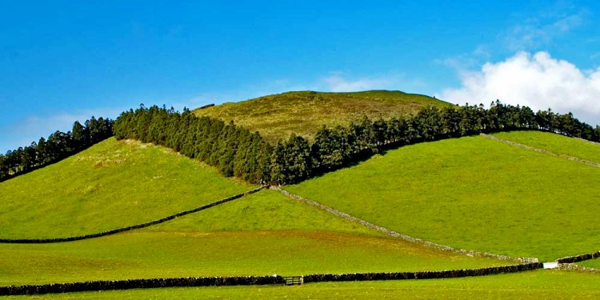
Porquê a escolha dos Açores, nomeadamente a ilha da Terceira?
A escolha que o nosso grupo realizou em relação a esta zona deveu-se ao cumprimento desta em relação aos requisitos do vulcanismo (activo) , das falhas tectónicas e dobras.
Desta forma pretendemos assim evidenciar os mecanismos que ocorrem nesta desde a sua formação até aos dias de hoje e os cuidados a ter na prevenção desta zona, bem como noutras semelhantes.
Geologia 12ºano

Slide 3
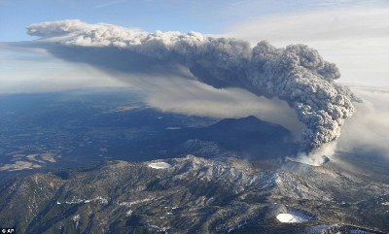
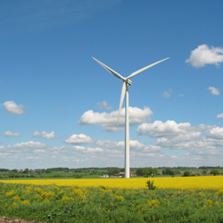
Vantagens desta zona
Energia geotérmica
Energia das marés
Energia eólica
Terras férteis
Proporciona bonitas paisagens (turismo)
Desvantagens desta zona
Zona perigosa
Gastos económicos a nível de prevenção e posteriormente a nível de reabilitação
Perdas materiais e humanas
Geologia 12ºano

Slide 4
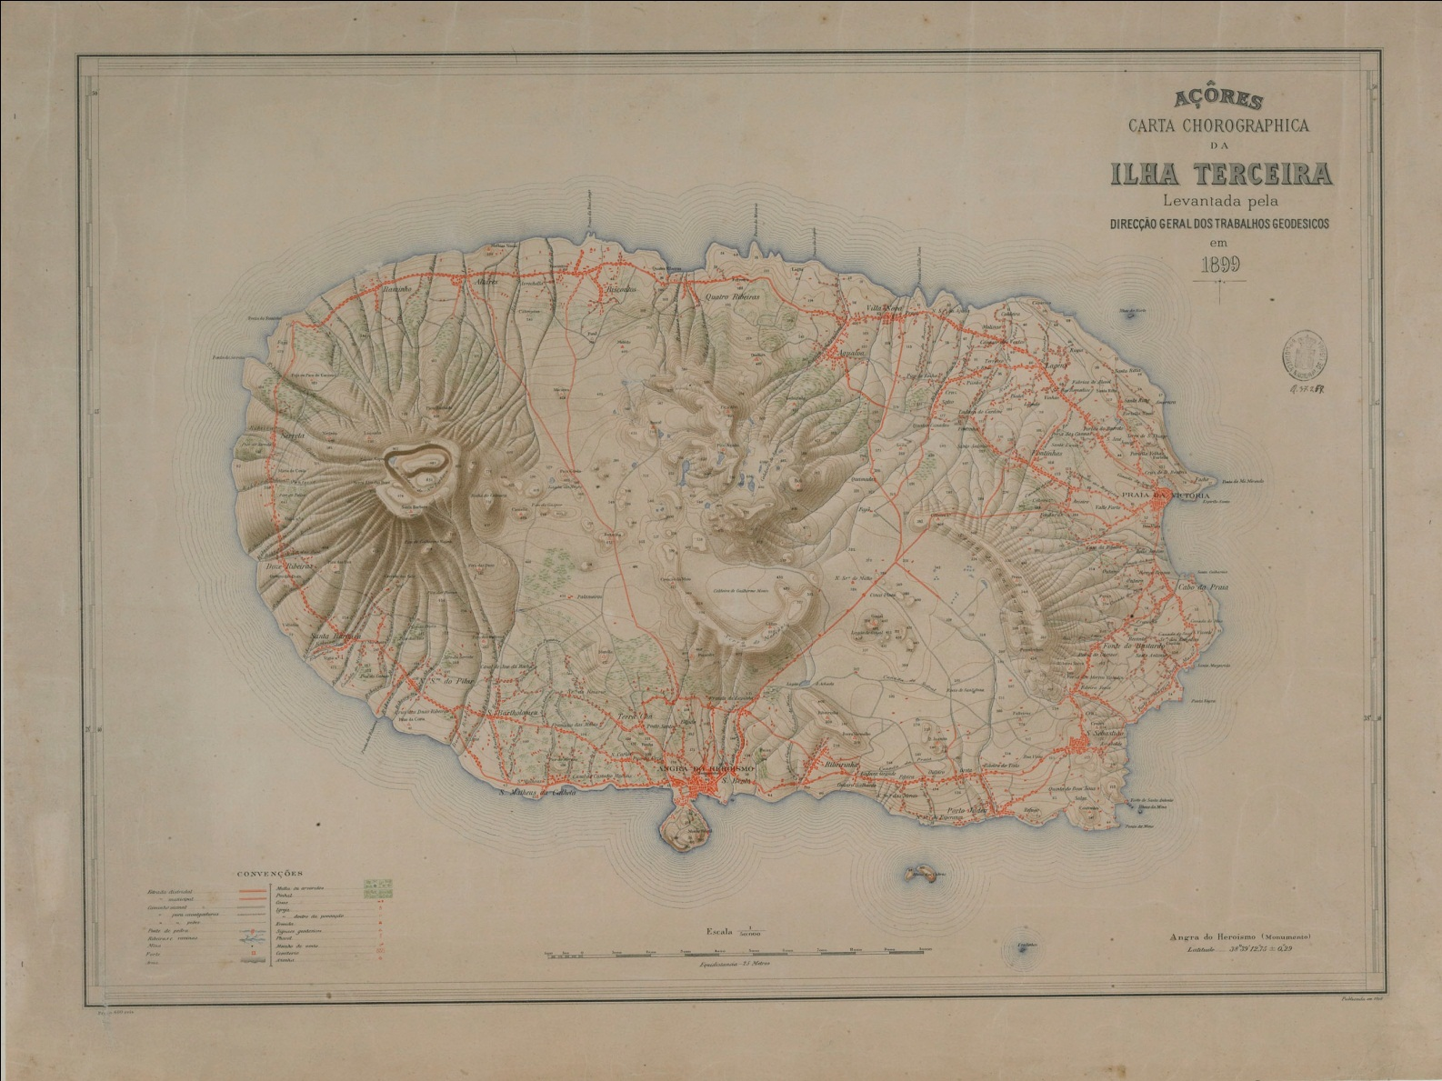
MAQUETE
Geologia 12ºano

Slide 5
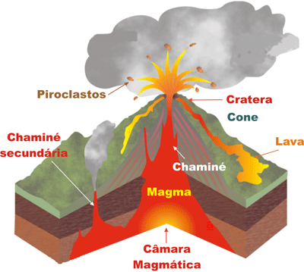
Materiais a utilizar
Base da maquete – esferovite ou cortiça
“Caixa” volta da maquete – acrílico ou vidro
Vulcão – barro
Câmara magmática – caixa plástica
Chaminé – tubo
População – peças de monopólio e outras
Flora e fauna – musgo e peças
Rios – água
Solo em volta e no rio – diferentes
tipos de areias e pedras
Geologia 12ºano

Slide 6
Bibliografia
http://www.google.com/search?hl=pt-PT&q=imagens+ilha+terceira&bav=on.2,or.r_gc.r_pw.r_qf.,cf.osb&biw=1366&bih=624&um=1&ie=UTF-8&tbm=isch&source=og&sa=N&tab=wi&ei=vTFqT_DHDsPQ0QX567SDCQ
http://pt.wikipedia.org/wiki/Geomorfologia_da_Ilha_Terceira
Geologia 12ºano

